Slide 1
夢 之 舞 會
promdream
-C o s e r 交流天地

Slide 2
其他類似平台收益方式
創夢(http://dream.ezla.com.tw/):
出版雜誌(徵集作品，專訪，活動資訊)
廣告
販售相關產品
Ｗorldcosplay(http://worldcosplay.net/):
廣告
Dcard(https://www.dcard.tw/f):
廣告

Slide 3
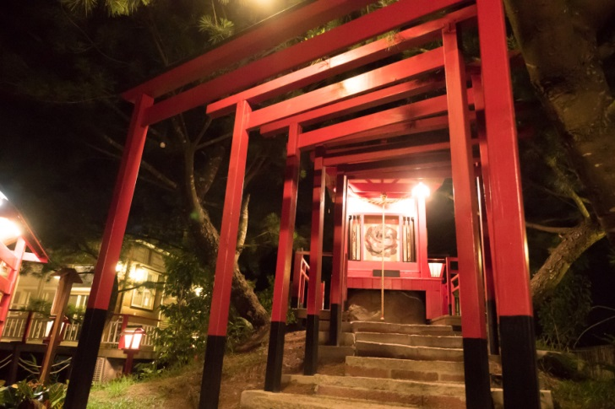

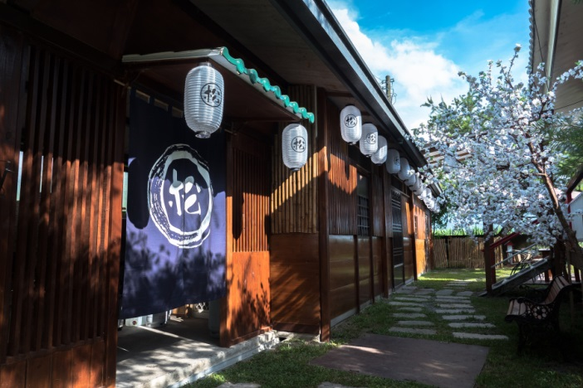
本平台欲採用的收益方式
跟相關周邊廠商(小說、漫畫、模型、遊戲、工作室)合作 1.每月捐錢一筆小金額可參加贈品抽獎(cos服裝，小說漫畫or周邊) 2.與其簽約幫忙銷售產品
與工作室合作(道具or衣服)提供優惠
與遊戲公司合作幫忙推銷
與高人氣會員合作舉行(參加)活動or出版商品
Google AdSense廣告(選擇相關產品的廣告張貼在網站上 ex:化妝品)
與特色景點合作 ex:埔里民宿

Slide 4
各項收益比例

Slide 5
成本估計
人員薪資:7(人)x30(k)x6(月)=1260000(元)
Logo設計:1000～1500(元)
伺服器架設: 3000元/年

Slide 6
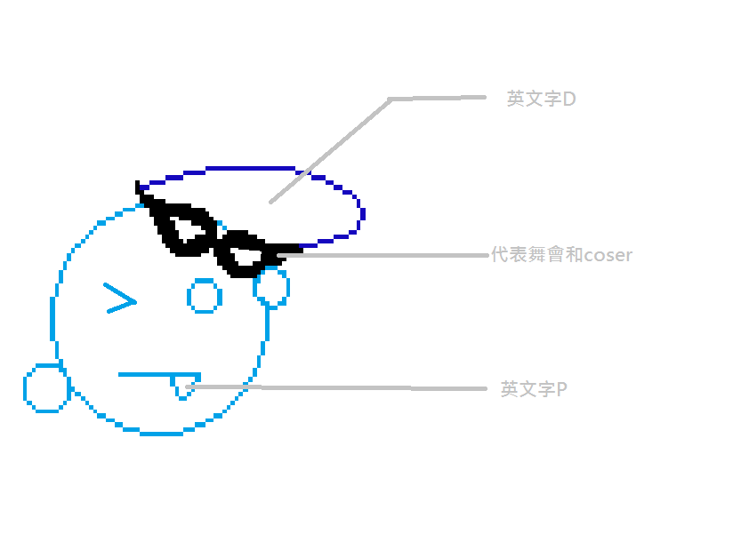
Logo構思
此為初階構思，已找好設計系的幫忙設計。
成本約＄1000~$1500元

Slide 7
五大特點
特點一：特殊會員制度，專為Coser和攝影打造的交流平台
特點二：會員間的交流區塊和作品區塊獨立，讓您能依照需求使用
特點三：整合多項相關資訊，一次取得您所需要的消息
特點四：同時可以進行文章交流和作品交流的cos平台
特點五：經驗值系統，確保交流品質

Slide 8
經驗值系統簡介
每天發表前三篇文章可獲得經驗值，若超過五篇降低經驗值
參加活動並出席可獲得經驗值
活動主辦可限制參加會員的等級
依等級可能提供更優質的服務品質(例:贈送小贈品，抽獎機率提高)

Slide 9
圖片及文章管理系統
圖片
上傳者使用hashtag標註作品跟角色名稱
提供多種排序方式(例:觀看次數，按讚次數)
使用者可在搜尋欄透過作品or角色名稱尋找想要的圖片
文章
上傳者使用hashtag標註文章關鍵字
管理者定期將精華文章獨立出來方便使用者閱讀
使用者可在搜尋欄透過關鍵字尋找想要的文章

Slide 10
初階排版&功能設計

Slide 11



網站封面圖+網站名稱
網站LOGO
註冊
登入
功能欄
個人版面 (訪客無法使用) (沒登入無法點擊)
討論版
場次、茶會資訊
工作室資訊
外拍景點資訊
作品欣賞
熱門作品
廣
告
網站更新&通知

Slide 12
Facebook註冊
Google註冊
姓名:
性別:
密碼:
密碼確認:
電子郵件:
手機號碼:
住址:
CN(CoserName):
個人cos照:(上傳圖片)
個人cos照cos角色圖:(上傳圖片)
驗證碼:
攝影註冊
此區塊相同
(都需填寫)
Coser 1: (上傳照片+Tag)
Coser 2: (上傳照片+Tag)
Coser 3: (上傳照片+Tag)
(經現有會員確認tag後通過)

Slide 13
Facebook登入
Google登入
電子郵件：
密碼：
登入
忘記密碼

Slide 14
個人檔案(本人視角)

Slide 15
網站封面圖+網站名稱
通知
網站LOGO
個人
頭像
我的首頁
上傳作品
我的作品
人氣: 粉絲:
廣
告
個人首頁照片
個人檔案
功能欄
首頁
討論版
場次、茶會資訊
工作室資訊
外拍景點資訊

Slide 16
個人檔案(非本人視角)

Slide 17
網站封面圖+網站名稱
網站LOGO
個人
頭像
人氣: 粉絲:
廣
告
個人資料
照片
粉絲
加為好友
個人首頁照片
個人檔案
功能欄
首頁
討論版
場次、茶會資訊
工作室資訊
外拍景點資訊

Slide 18
網站封面圖+網站名稱
網站LOGO
文章列表
官方
活動
服裝道具
化妝彩妝
場地景點
廢文

Slide 19
初階程式構想
網頁主體：使用bootstrap撰寫
資料庫:使用PDO (PHP Data Object)語法
使用PHP，Javascipt，HTML5三種程式語言撰寫

Slide 20
發展目標
短期(半年內):
宣傳
1.在相同性質的社團內進行宣傳
(因為密集度高，能夠以最低的成本到最好的效益)
2.與名氣中等之coser(尚未建立個人品牌及網站者佳※費用較低)合作互惠
模式:定期於本網站發表文章，使用功能，並公開於個人FB專頁
3.以貼文分享案讚的方式舉辦抽獎，送一些對Coser來說有吸引力的東西
收益模式
1.廣告(相關商品的小廣告，抽取部分費用)
目標
1.會員人數達到1000人

Slide 21
發展目標
中期:
宣傳
1.舉行小型聚會，增進社團活絡度和coser凝聚力
2.持續與名氣中等之coser合作互惠
3.開始透過手機簡訊收取小額付款，辦大型抽獎
收益模式
1.廣告(合作型廣告，Google廣告或是與相關廠商合作)
目標
1.會員人數達到5000人
2.抽獎收益達到15000元

Slide 22
發展目標
長期:
宣傳
1.舉行大型聚會，增進社團活絡度和coser凝聚力
2.透過扶植出的Coser進行宣傳
3.擴大抽獎規模與獎品價值
收益模式
1.達到近似第4頁投影片圓餅圖的收益比例
2.找尋其他增加收益的管道
目標
1.擔任旗下扶植Coser的經紀人並賺取收益
2.擴大舉辦活動類型和品質
3.與其他公司合作

Slide 23
團隊成員
CEO:林夆 技術長:張晉
策略長:文義 人事經理:祐綸
行銷:佑頴 財務長:育瑋
市場調查:欣榮

Slide 24
E n d

